Slide 1

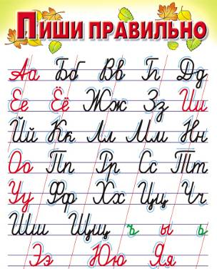
ОБУЧЕНИЕ ПИСЬМУ
в 1 классе

Slide 2



Тема урока
Письмо букв к, К.

Slide 3
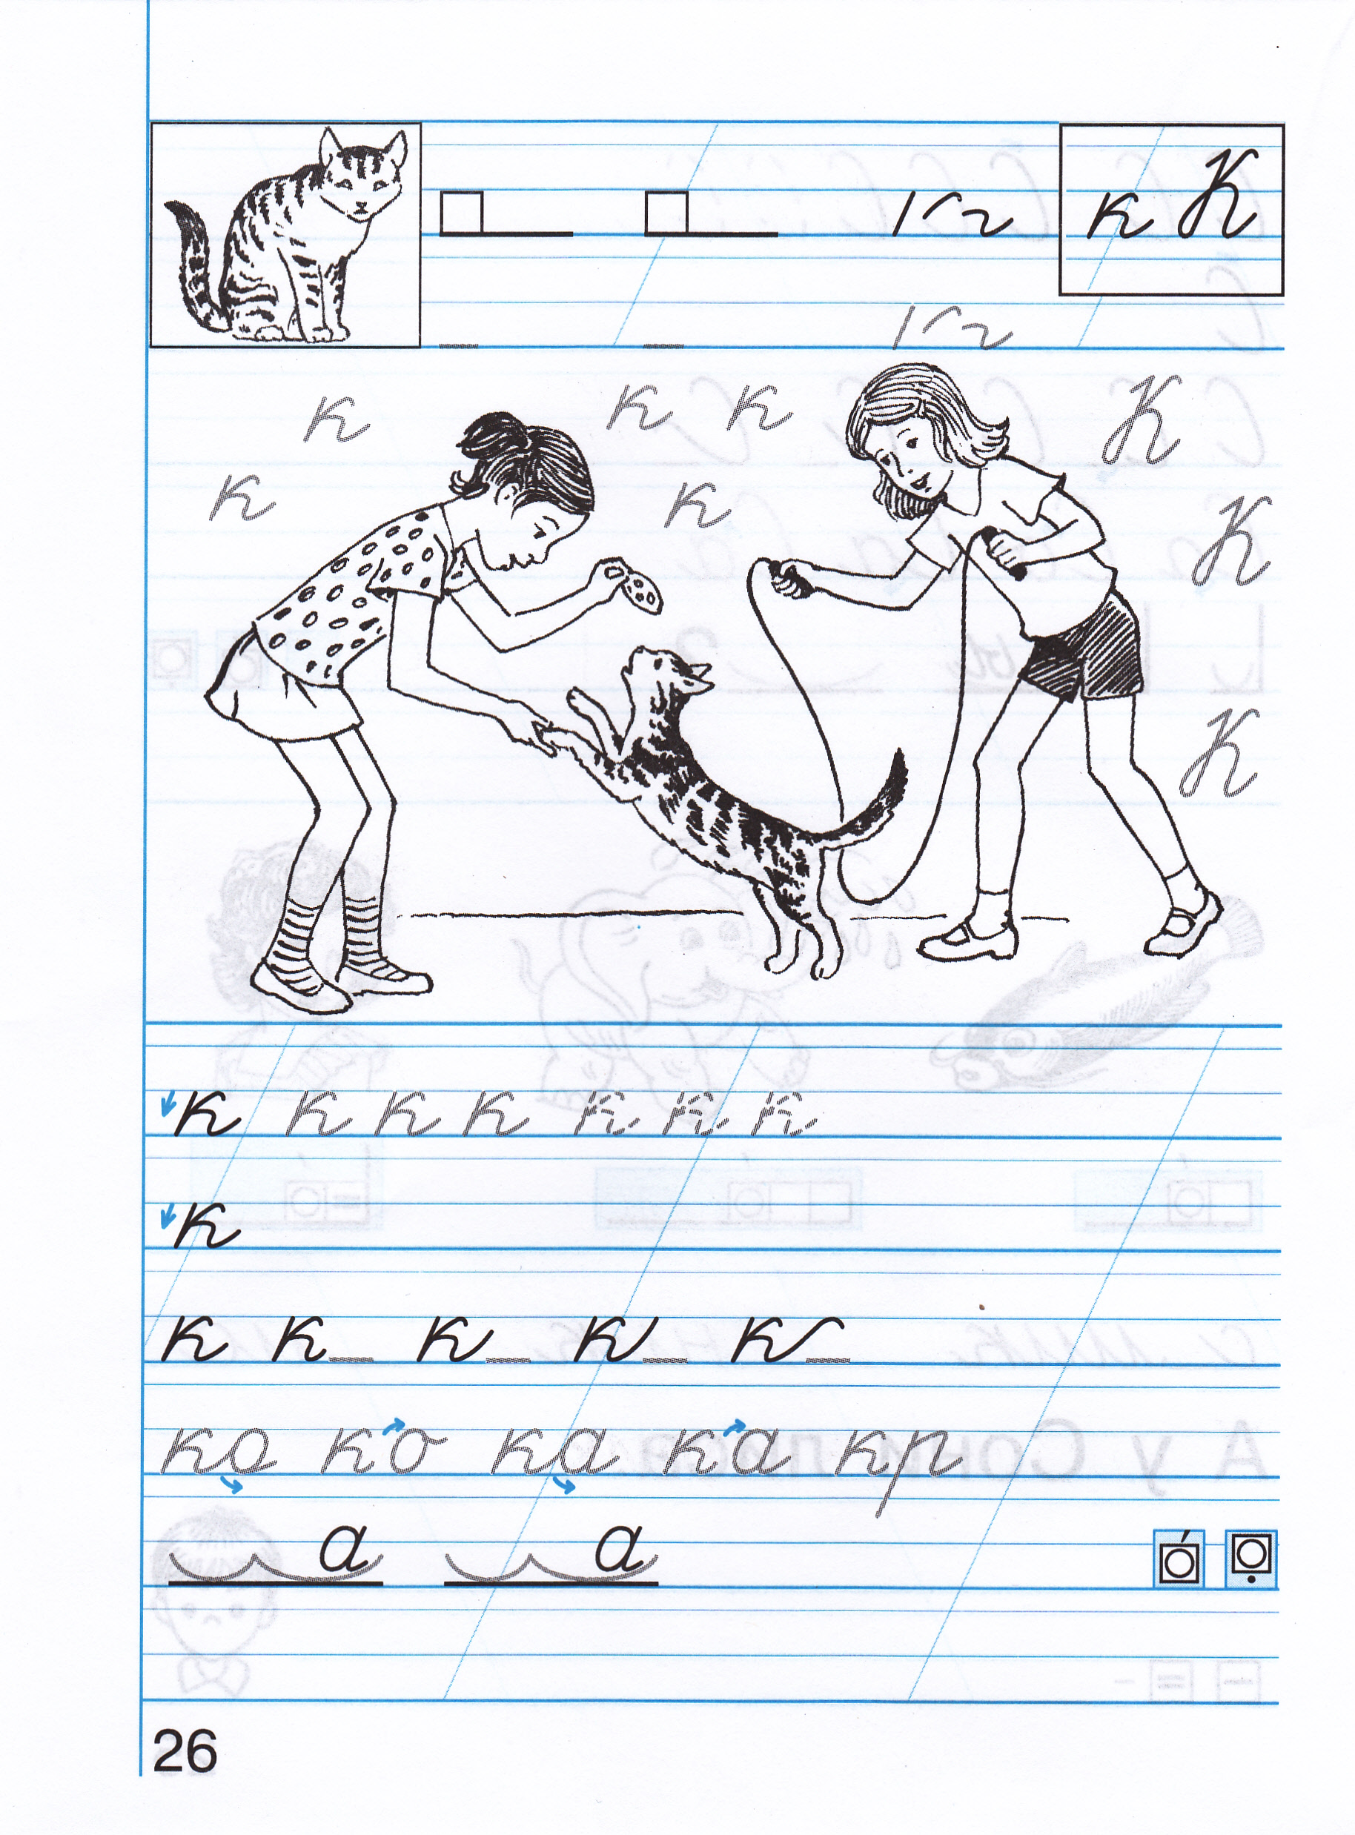

Slide 4
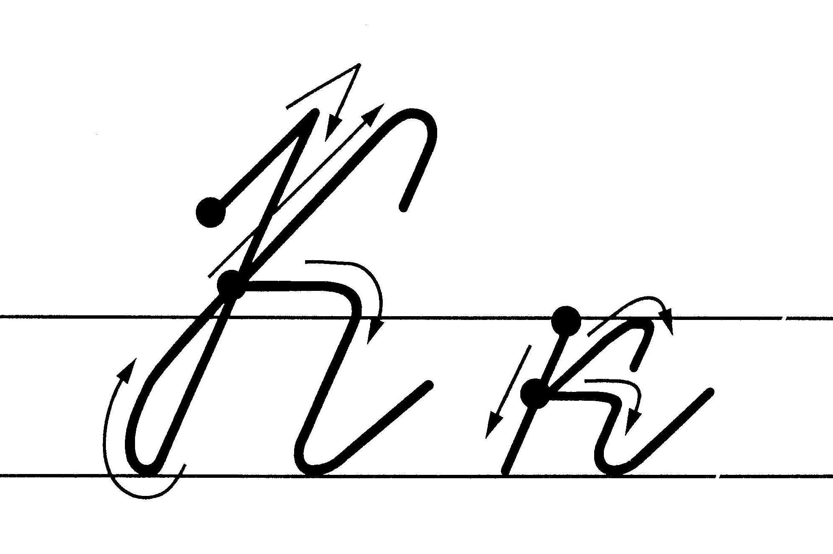
Notes:
Каждый шаг алгоритма написания буквы запускается кликом мыши.
Автор работы: Марабаева Л.А., учитель начальных классов ГОУ СОШ №1207 г. Москва

Slide 6
Notes:
Каждый шаг алгоритма написания буквы запускается кликом мыши.
Автор работы: Марабаева Л.А., учитель начальных классов ГОУ СОШ №1207 г. Москва

Slide 7
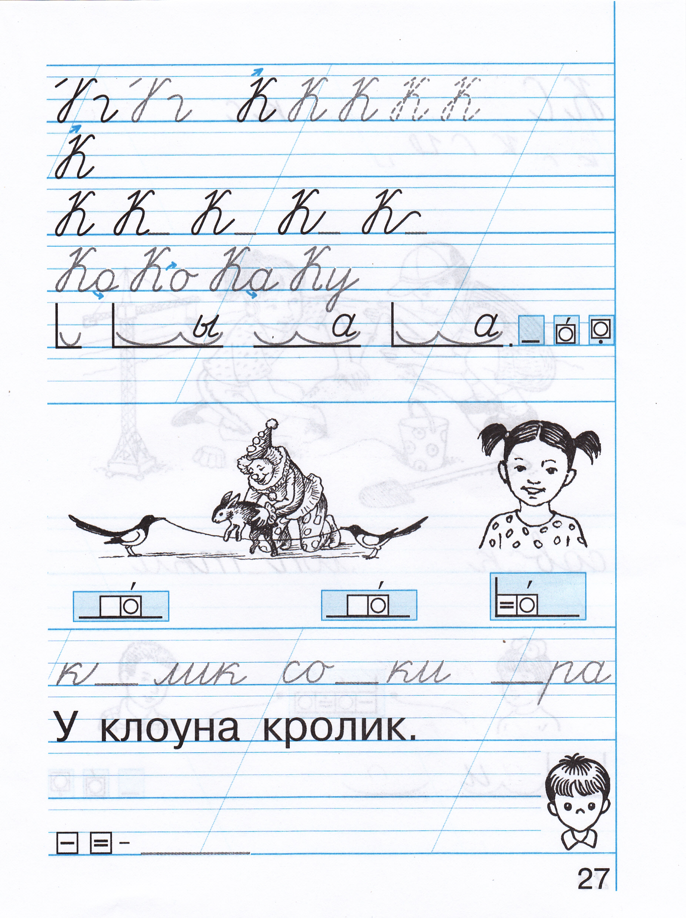

Slide 8
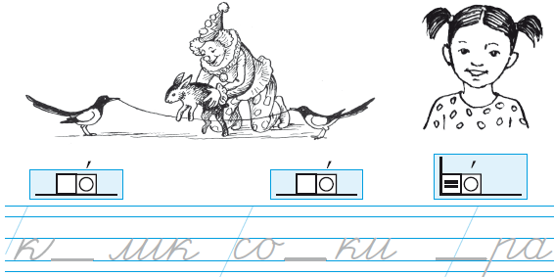

Slide 10

МОЛОДЦЫ !!!

